Slide 1

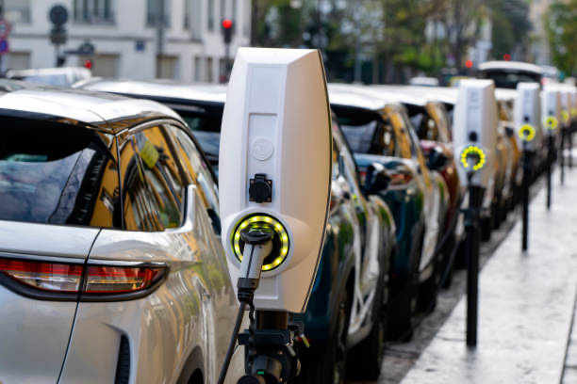
einfach mehr als laden
Lösungen
Karriere
Kontakt
Unternehmen
Services
Wir bringen Ihre Gemeinde mit klimafördernden Maßnahmen in die Schlagzeilen
Ohne entsprechende Lade-Infrastruktur für E-Autos für Bürger aber auch Besucher der Gemeinde wird E-Mobilität nicht den notwendigen Drive erfahren.
Wir kümmern uns darum, dass Ihre Ladesäulen gefunden werden, und tragen Sie in den gängigen Ladenetzportalen ein.
Nicht jeder Bürger hat die Möglichkeit sich eine Lademöglichkeit zu Hause aufzubauen.
Besucher aus der Umgebung sind dankbar und suchen nach Lademöglichkeiten an ihrem Ausflugsziel, aufgrund mangelnder Lademöglichkeiten in der Stadt.
Wir übernehmen die Koordination und Finanzierung und lassen Sie dennoch mit verdienen
Unser Angebot ist es Ihnen der Gemeinde die notwendige Infrastruktur zu finanzieren, den Aufbau zu organisieren, und den 24/7 Betrieb sicherzustellen.
Neben der Unterstützung der lokalen Infrastruktur sollen sie als Gemeinde auch an den Erlösen der Ladevorgänge beteiligt sein.

Slide 2

Wir rechnen mit dem Kunden direkt ab
Gleichgültig wie der Kunde seinen Ladevorgang bezahlen möchte, wir bieten ihm die einfachste Lösung.
Angeschlossen an die üblichen Roamingpartner kann der Kunde mit seiner bestehenden Ladekarte (ADAC, EnBW, ladenetz, etc.) zahlen, oder aber auch direkt per Kreditkarte, PayPal oder weiteren Zahlungsmöglichkeiten
Wir rechnen den Kunden exakt nach seinem bezogenen Stromverbrauch ab. Keine unfaire Pauschal- oder Standzeitabrechnung. Wir werden frühestens nach 3.5 Stunden eine Branchen übliche Belegungsgebühr erheben, sollte der Ladevorgang bereits abgeschlossen sein.
Wir verstehen die Kommunen als unsere Partner
Trotzdem, dass wir die Kosten für Infrastruktur und Installation übernehmen, den Betrieb sicherstellen, und den Kunden ein einwandfreies Ladeerlebnis garantieren, beteiligen wir Sie als unseren Partner am Erfolg.
Neben der anteiligen Umsatzbeteiligung bieten wir die Möglichkeit der Integration des lokaler Einzelhandels über ein Bonusprogramm. Ebenso besteht die Möglichkeit ihre bereits vorhandene Parkraumüberwachung in unser Konzept zu integrieren.
Sprechen Sie jetzt mit uns
AGB
Kontakt
©lade-plus GmbH
Datenschutzerklärung
Impressum
Karriere
FAQs

